Slide 1

计算机组成原理
实验一 从C语言到机器码
薛睿

Slide 2
实验课程介绍
理解计算机组成原理
掌握CPU主要部件的设计方法
考研课
计算机体系结构方向的基础
实验指导书
https://hitsz-cslab.gitee.io/organ/
计算机体系结构
操作系统
大三秋
计算机设计与实践
大二春
计算机组成原理
大二春
数字逻辑设计
大二秋

Slide 3
实验课程介绍
实验学时：12学时
实验成绩：20分
 | 项目名称 | 学时 | 成绩 | 实验平台
实验1 | 从C语言到机器码 | 2 | 3 | RISC-V GCC工具链
实验2 | 十进制转十六进制 | 2 | 3 | RARS
实验3 | Booth乘法器设计 | 4 | 7 | Vivado
实验4 | 直接相联的Cache设计 | 4 | 7 | Vivado

Slide 4
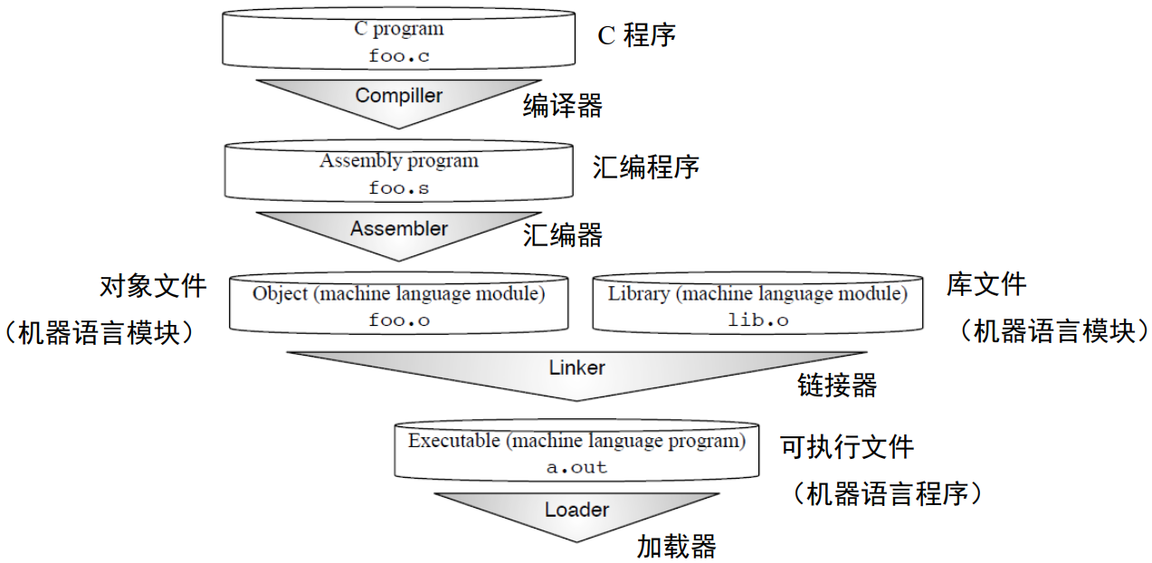
实验目的
了解C语言到汇编语言的编译过程，熟悉并能解释汇编语言的程序；
了解汇编语言到机器码的翻译过程，熟悉并能解释机器码。

Slide 5
实验工具
Oracle VM VirtualBox/Ubuntu虚拟机
（虚拟机镜像中集成RISC-V汇编环境）
下载地址：
链接：https://pan.baidu.com/s/1wnrnrb5Jyntl3DntN7J5ZQ
提取码：l91r
自行构建方案:
基于Ubuntu的riscv_v tools安装指南（gitee实验包)
https://hitsz-cslab.gitee.io/organ/lab1/part1/ （满洋同学贡献）
实验备选平台：
http://hpc.hitsz.edu.cn/

Slide 6
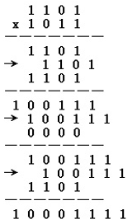
实验内容
1、用C语言编写求一个数的平方运算程序，操作数为8bit原码（学号后两位），且平方的运算方式需采用原码一位乘，最后将平方的运算结果打印出来；
注意：实现的是正数的平方运算，不需要增加对符号位的处理，且不可以使用
乘号；
例： 学号是30的同学，输出的结果应为900；

Slide 7
实验内容
2、在RISC-V汇编环境中，将上述C语言程序进行编译，生成汇编程序和机器码，并对汇编程序（.s文件）和机器码（.o文件）添加注释。
注意：机器码注释需要根据机器码每1bit的含义，解释出该行机器码的含义；
进阶要求：
如将上述的平方运算替换为立方运算，+0.5分；

Slide 8
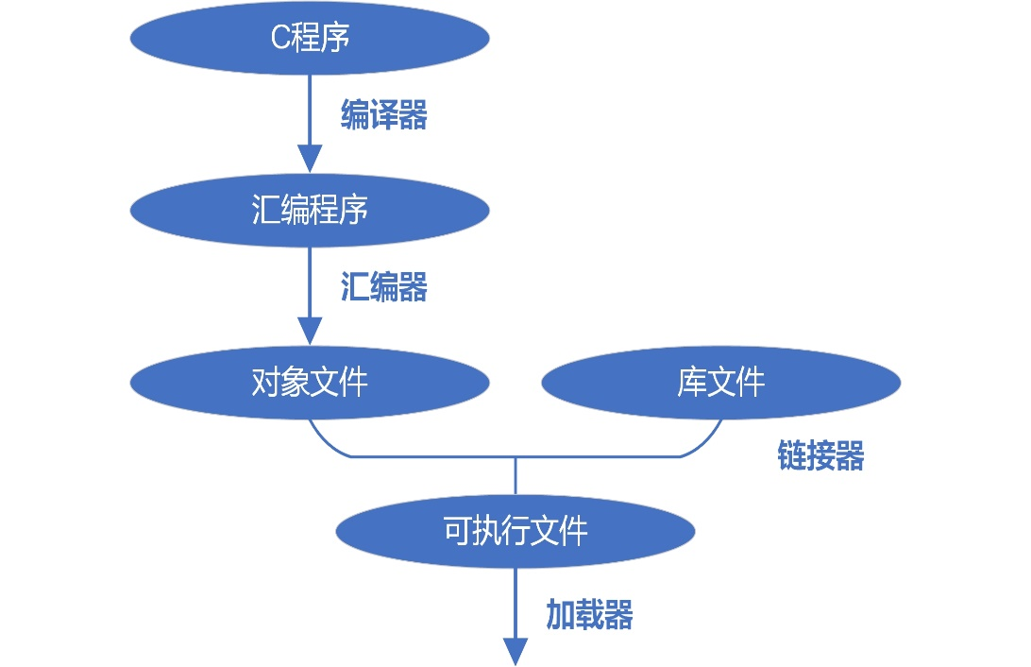
实验原理
一段C语言程序的执行过程主要包括如下：编译、汇编、链接、加载执行；
A. 预编译
· 去除注释
· 处理预编译指令
- 包含文件
- 替换宏定义
- 处理条件预编译指令
B. 编译
对预处理后的源文件进行词法分析、语法分析、语义分析、中间代码生成、代码优化以及目标代码生成，得到汇编代码

Slide 9
实验原理
一段C语言程序的执行过程主要包括如下：编译、汇编、链接、加载执行；
汇编：将汇编代码翻译成CPU能识别的机器码，并按照ELF文件的格式标准，将机器码存储在目标文件中
每一个汇编语句几乎都对应一条CPU指令。
汇编器只需根据汇编语句和CPU指令的对照表一一翻译即可
汇编语句与CPU指令的对照表：ISA手册 (riscv.org/technical/specifications/)

Slide 10
实验原理
一段C语言程序的执行过程主要包括如下：编译、汇编、链接、加载执行；
链接：将各个目标文件及库文件链接在一起，成为可执行文件
把各.o文件中的代码段 (text segment)、数据段 (data segment) 等全部“拼”在一起
resolve reference, 解决掉跨文件的符号、依赖问题，用绝对的地址填充

Slide 11
实验原理
一段C语言程序的执行过程主要包括如下：编译、汇编、链接、加载执行；
加载执行：通常是OS会加载可执行文件、运行程序；
反汇编：把目标代码转为汇编代码的过程。
反汇编是用于调试和定位处理器问题时最常用的手段。

Slide 12
实验演示
以Hello World为例进行演示。

Slide 13
实验步骤
1、编写C语言程序；
2、预编译，得到预编译文件hello.i；
3、编译，得到汇编文件hello.s，查看汇编文件；
4、汇编，得到目标文件hello.o，查看机器码；
5、生成可执行文件；
6、反汇编，查看反汇编文件。
7、写出3、4步中的汇编代码和机器码的注释，完成实验报告。
Notes:
概括性地列出课程内容

Slide 14
实验提交
提交格式：学号_姓名.zip
注意：如有出现雷同，雷同者均不得分！
提交内容
C语言程序、汇编程序、机器码（.o文件及最后的可执行文件）：1分
实验报告（汇编和机器码的注释、程序最后的执行结果）：2分
Notes:
概括性地列出课程内容

Slide 15
开始实验
有问题腾讯课堂或QQ询问

